Slide 1

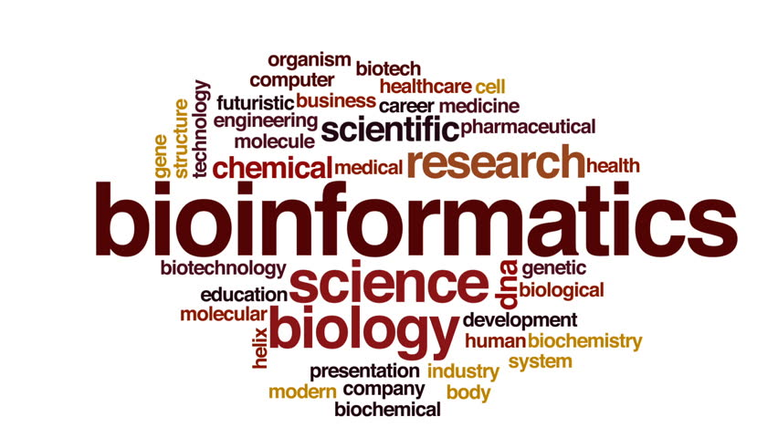
Sobre la secuenciación y el mundo de la bioinformàtica
Programa Amgen TransferCiencia 2019-2020
Erica Hurtado
Enrique Navas
Notes:
La duració estimada d’aquesta presentació és de 15 minuts.

Slide 2
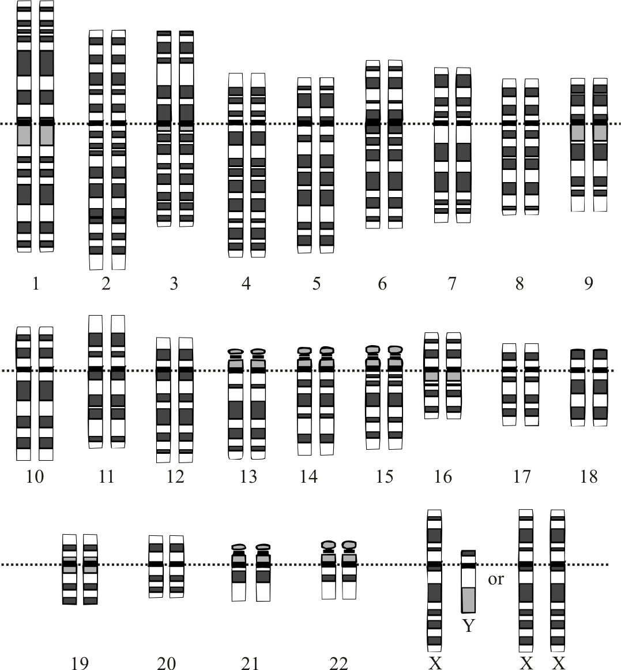
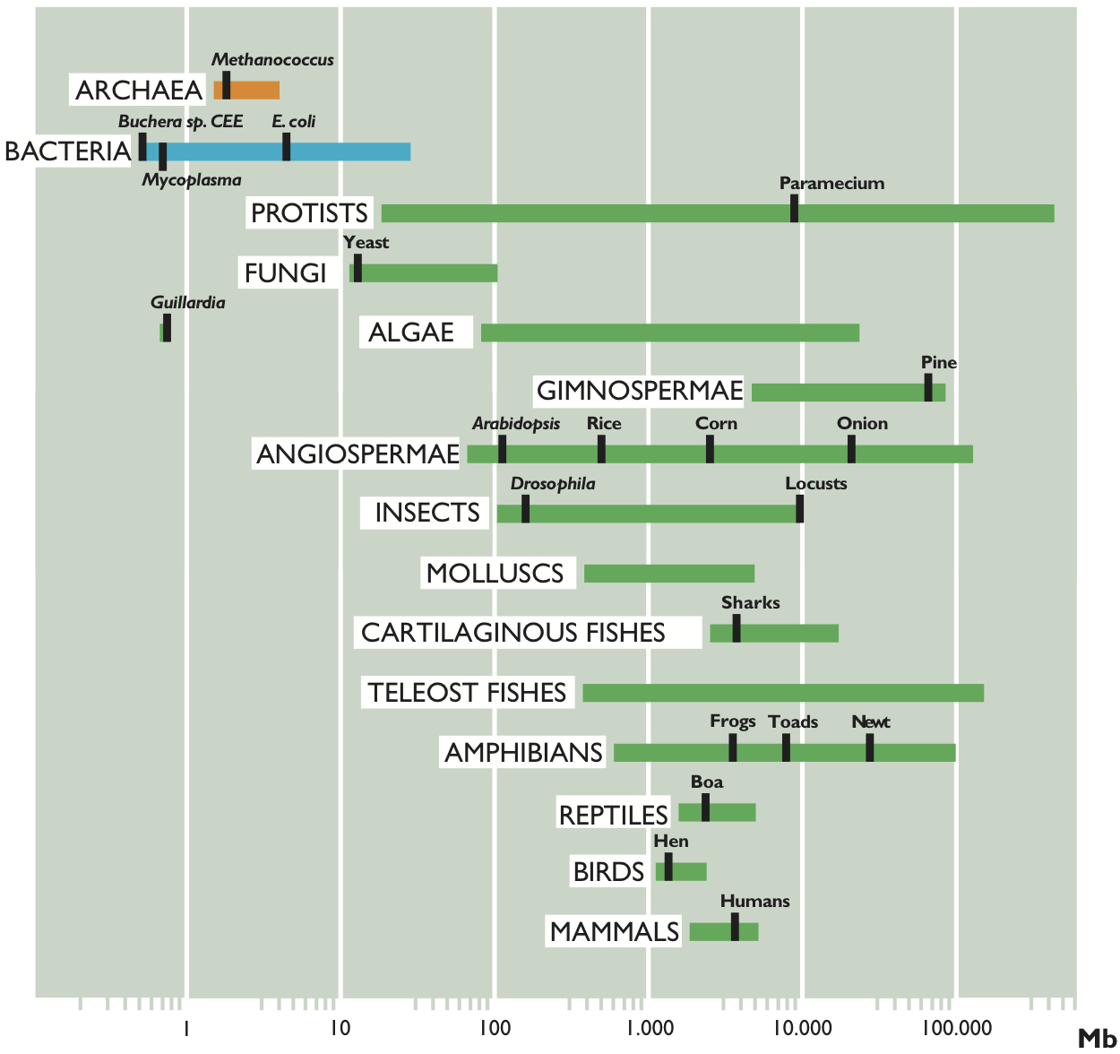
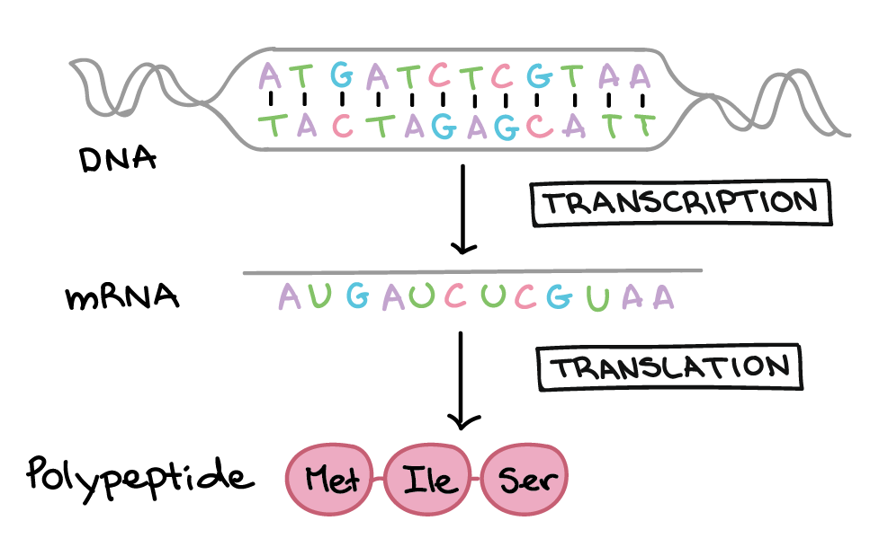
El genoma humano tiene unos 6.469.660.000 nucleótidos... dividido en 23 parejas de cromosomas.
Como el de todos los mamíferos, el genoma humano es de tamaño “medio” comparado con el de otros organismos eucariotas.
Entre estos miles de millones de bases encontramos los genes y las regiones que regulan su actividad.
Los genes codifican por las proteínas, que llevan a cabo la mayoría de las funciones celulares.
Por tanto, conocer la secuencia de nuestro genoma es básico para entender como funciona nuestro organismo.
Fuente: Latorre y Silva, 2013 (Mètode)

Slide 3
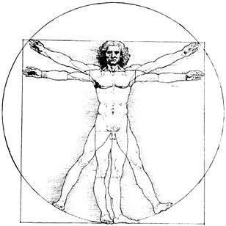
El primer genoma humano fue secuenciado por el Human Project Genome
  Costó 3.000.000.000 $
  Resultado del esfuerzo conjunto de 20 laboratorios de 6 países
  El proyecto se inicio el año 1990, y se dio por finalizado el año… 2003!

Slide 4
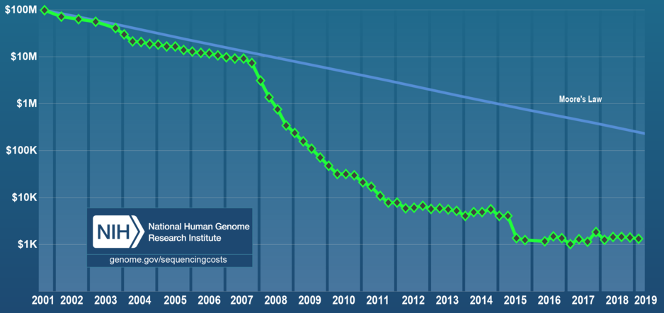
El coste de secuenciar un genoma humano ha disminuido rápidamente en los últimos años…
Fuente: NIH – National Human Genome Research Institute

Slide 5
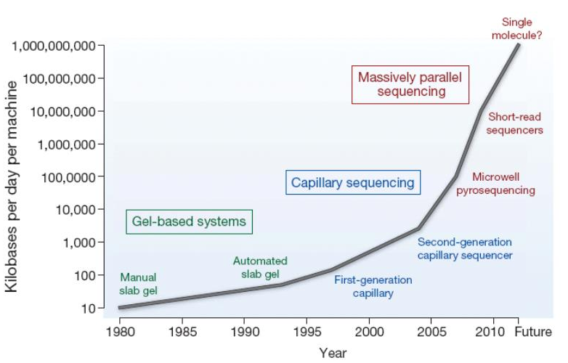
...pero, ¿a qué se debe esta bajada del coste y del tiempo en la secuenciación de ADN?
Fuente: Stratton et al., 2009 (Nature)
Notes:
En los últimos años, un continuo avance en las técnicas y aparatos de secuenciación han permitido que el coste y el tiempo necesario para secuenciar un genoma haya disminuido rápidamente.

Slide 6
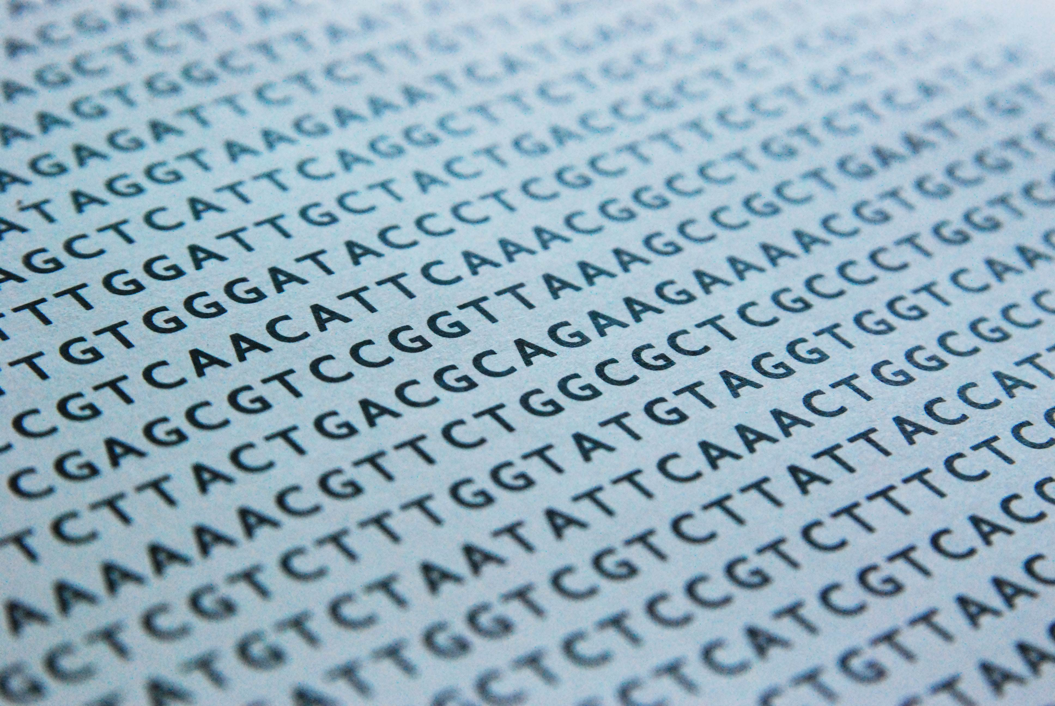
El resultado de la secuenciación de un genoma no es más que un montón de letras... Ahora falta lo más difícil, ¡interpretar su significado!
Hem d’anotar els gens, és a dir, identificar on son i quines funcions tenen
Notes:
De acuerdo, hoy en día podemos obtener la secuencia de un genoma rápidamente y a bajo coste, pero ¿para qué sirve tener tantos datos si no podemos interpretarlos?

Slide 7
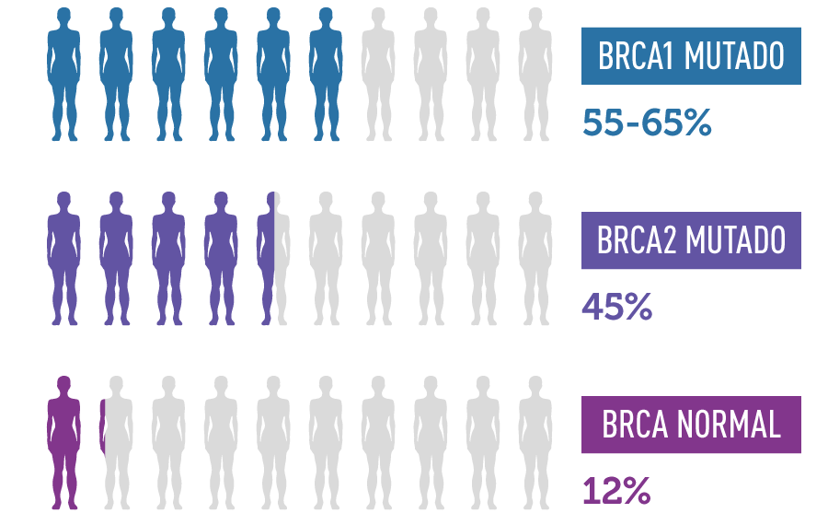
Entre otras cosas, anotar el genoma nos permite conocer las causas de las enfermedades genéticas e investigar posibles tratamientos.
Los genes BRCA1 y 2 se encargan de reparar el ADN:
Los científicos han identificado miles de mutaciones diferentes en estos genes.
Muchas de estas mutaciones hacen que los genes produzcan una proteína más pequeña y no funcional y, por tanto, queda menos proteína disponible para reparar el ADN.
A medida que los defectos al ADN se acumulan, pueden hacer que las células empiecen a crecer y dividirse sin control, formando un tumor.
Los pacientes con mutaciones en estos genes tienen muchas más posibilidades de sufrir cáncer, principalmente de pecho.
Probabilidad de padecer cáncer de pecho a los 70 años
Fuente: NIH – National Cancer Institute

Slide 8
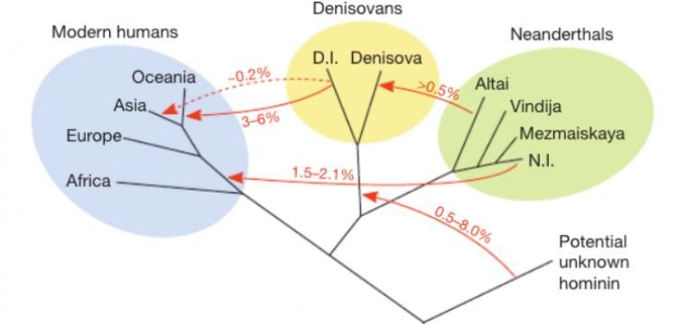
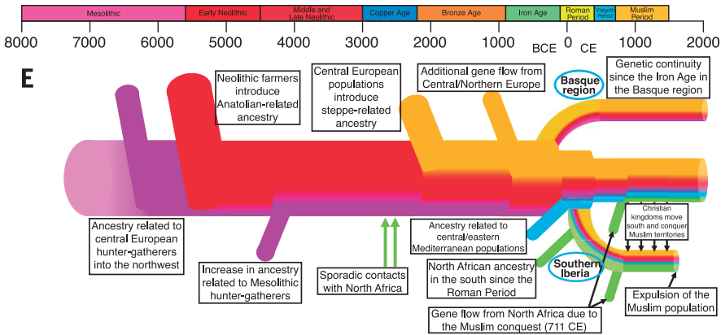
Secuenciar genomas no solo nos ayuda a entender enfermedades genéticas... También nos permite, por ejemplo, reconstruir la historia de la humanidad.
The genomic history of the Iberian Peninsula over the past 8000 years (Science, 2019)
Fuente: Arkeolojik Haber website
Notes:
Ahora sabemos que los europeos somos “medio neandertales”, más concretamente un ~2% de nuestro genoma tiene origen neandertal. La explicación es que somos fruto de poblaciones híbridas de Homo sapiens y Homo neandethalensis, que al encontrarse tuvieron descendencia fértil.
La secuenciación de muchos genomas humanos también nos ha ayudado a conocer mejor la historia de la península ibérica, y nos permite comparar los resultados con el que nos dice la historia escrita.

Slide 9
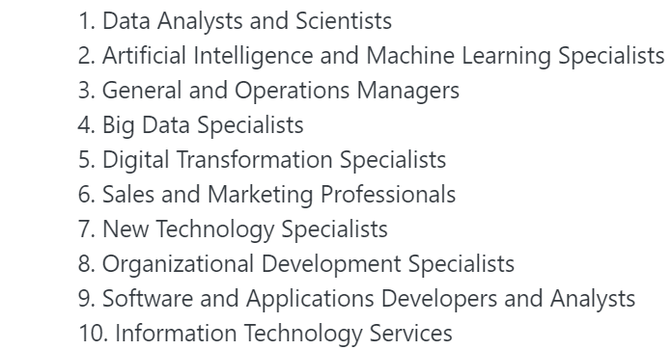
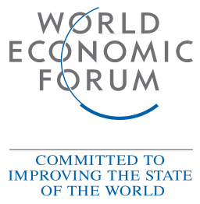
The Future of Jobs Survey 2018 by the World Economic Forum
Notes:
Según el Forum Económico Mundial, 5 de los 10 trabajos con más futuro están directa o indirectamente relacionados con la bioinformática y la programación.

